Slide 1

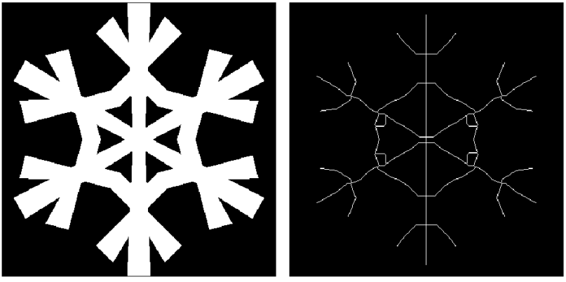
De la silhouette
au squelette à la silhouette
Master 1 informatique
MATTIOLI Pierre
DUFOIN Maxime
1/15

Slide 2
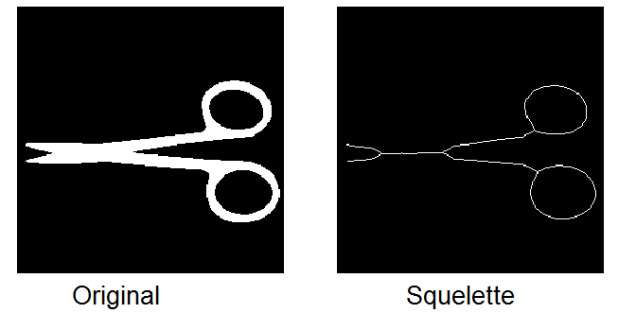
La squelettisation
Qu’est ce que c’est ?
A quoi cela peut servir ?
  → Propriétés du squelette
  → Utilités
Développé par
Harry Blum
en 1968
2/15

Slide 3

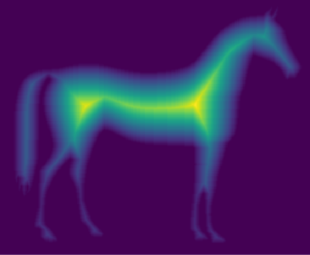
Fonctionnement
Partie 1
Calcul de profondeur
Amincissement
  → Concept du « feu de forêt »
original
profondeur
3/15

Slide 4
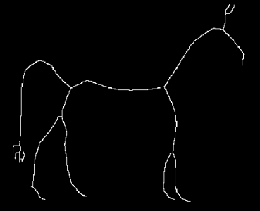
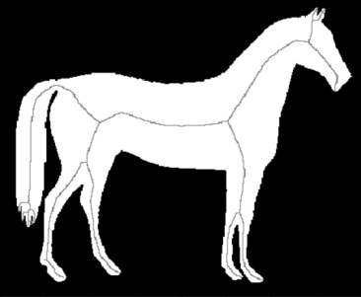
Fonctionnement
Partie 2
Récupération du squelette
Reconstitution approximative de la forme initiale
4/15

Slide 5
Déterminisation de profondeur
Pseudo-code
Entrée : Matrice de l’image M de pixels PI
Debut
4 matrices directionelles PR. Dir={H,B,G,D}
P Matrice finale.
Pour PI dans M :
Si PI-(Dir)=0
PR[PI]=1
Sinon
PR[PI]=PR[PI-Dir]+1
Repeter pour les 4 directions
P=min(PR(Dir))
5/15

Slide 6
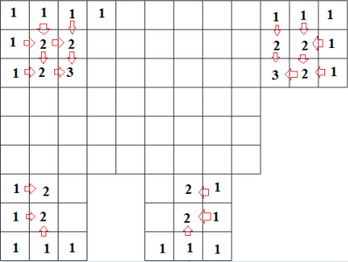
Exemple
6/15

Slide 7
Amincissement de l’image
Pseudo-code
Entrée : Liste de pixels Pi par ordre P de profondeur.
Debut
4 listes frontières F(N,S,E,W)
Pour P(1->Pmax)
Pour (Pi € P)
Assigner Pi à F approprié
Pour Pi € F
Si Pi simple non terminal
Marquer Pi
Pour Pi € F
Si Pi marqué
Supprimer Pi
Repeter pour les 4 F
Fin
7/15

Slide 8



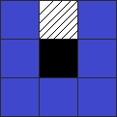
Explications
Relation de voisinage
Frontières
4-voisinage (4d)
8-voisinage (8d)
4d
8d
8/15

Slide 9
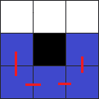
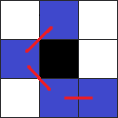
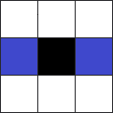

Explications
Point simple
4d
8d
Point connexe
9/15

Slide 10


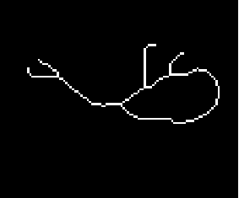
Explications
Point terminal
→ est simple mais non supprimable
→ Ceci peut causer des « barbules »
10/15

Slide 11
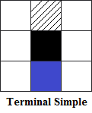
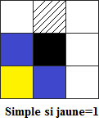
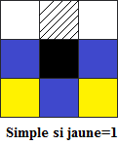
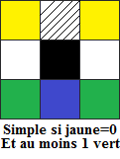
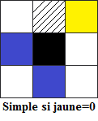
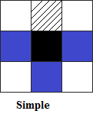
Explications des tests
4d
8d
11/15

Slide 12
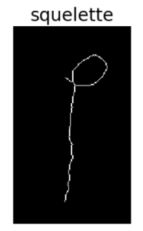
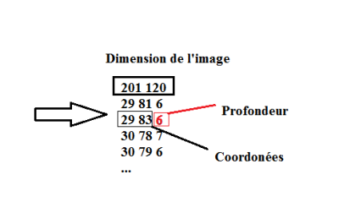
Création des coordonnées du squelette
12/15

Slide 13
Reconstitution
Pseudo-code
Entrée : Fichier « squelette » F de Pixels Pi de profondeur P
Debut
Pour Pi € F :
Pi=noir
Pour x de 1à P
Remplir Pi[i(+-)x][j(+-)x]
Si Pi terminal :
Tant que (k²+l²<P²)
Remplir Pi[i(+-)k][j(+-)l]
Incrementer k ou l
Retourne matrice image
Fin
13/15

Slide 14
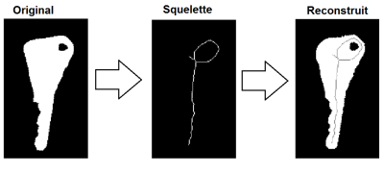
Exemple
14/15

Slide 15
Conclusion et remerciements
Un grand merci à
M. François-Xavier DUPE
pour le temps qu’il nous a consacré
et son aide !
15/15

